Slide 1

DEL CHASCO
A LA ESPERANZA
PROGRAMA DE ESCUELA SABATICA
recursos-biblicos.com

Slide 2
Introducción
Hay un santuario en el cielo, el verdadero tabernáculo que el Señor erigió y no el hombre. En él ministra Cristo a favor de nosotros, para poner a disposición de los creyentes los beneficios de su sacrificio expiatorio ofrecido una vez y para siempre en la cruz.
Cristo llegó a ser nuestro gran Sumo Sacerdote y comenzó su ministerio intercesor en ocasión de su ascensión. En 1844, al concluir el período profético de los 2,300 días, inició la segunda y última fase de su ministerio expiatorio.
1844
recursos-biblicos.com

Slide 3
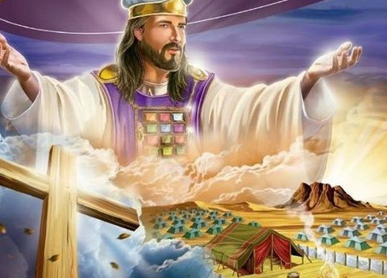
Introducción
En esta mañana nuestro programa tiene como propósito conectar la iglesia con la experiencia singular de los creyentes de 1844, y aprender de ellos el valor de esta importante doctrina.
1844
recursos-biblicos.com

Slide 4
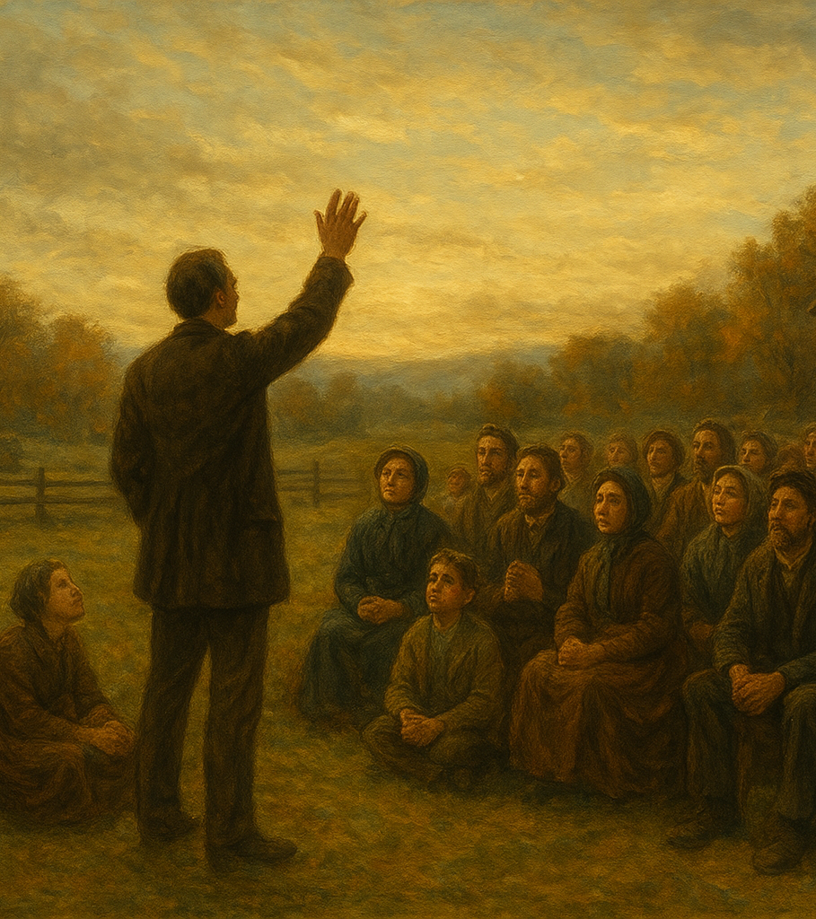
El Testimonio de Hiram Edson y el Origen de la Doctrina del Santuario
Tras el evento conocido como el "Gran Chasco" de la mañana del 22 de octubre de 1844, muchos creyentes adventistas, reunidos en la finca de Hiram Edson, experimentaron una profunda crisis de fe.
recursos-biblicos.com

Slide 5
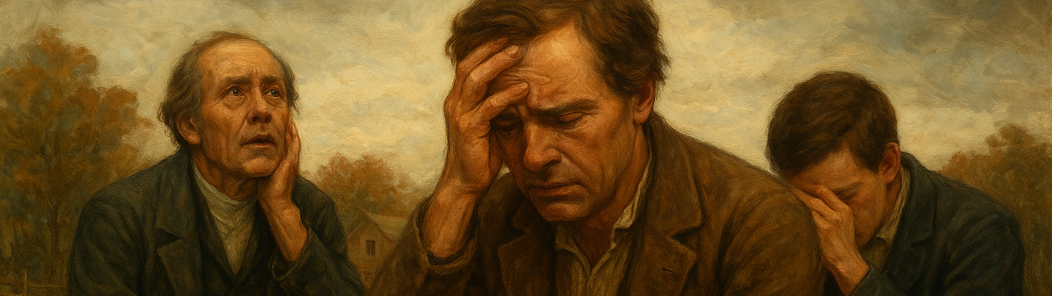
La esperada Segunda Venida de Cristo no ocurrió, lo que llevó a Edson y sus compañeros a una devastadora desilusión, provocando dudas sobre la veracidad de la profecía de Daniel, la Biblia e incluso la existencia de Dios.
recursos-biblicos.com

Slide 6

HIMNO
HIMNO DE LOS CONQUISTADORES
recursos-biblicos.com

Slide 7
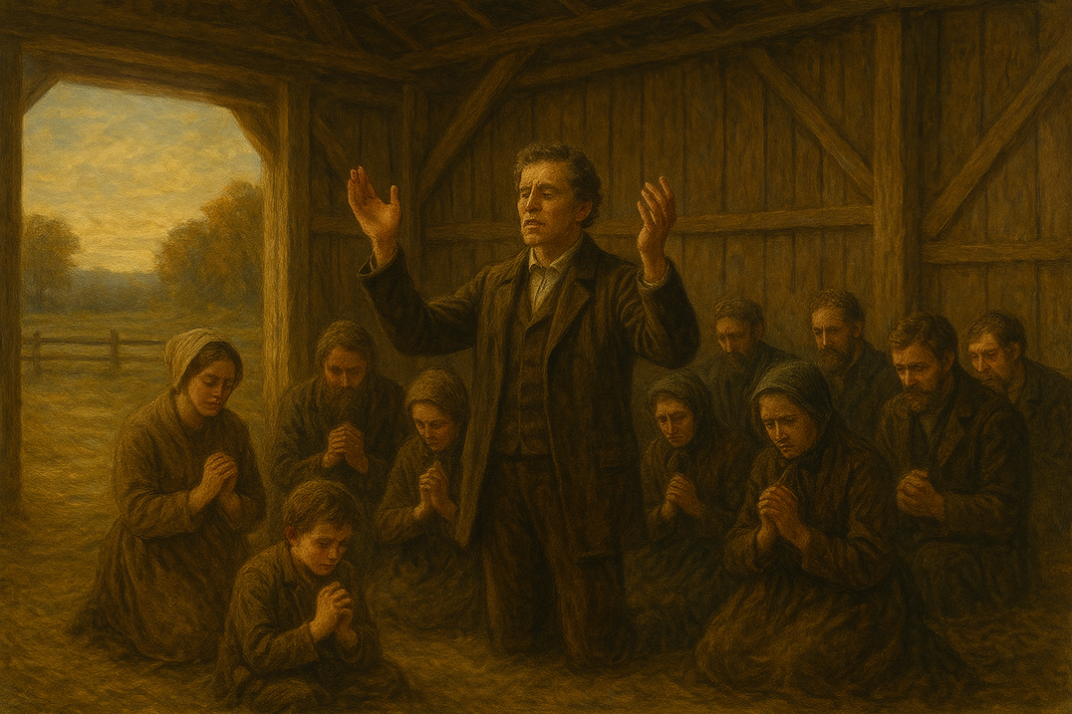
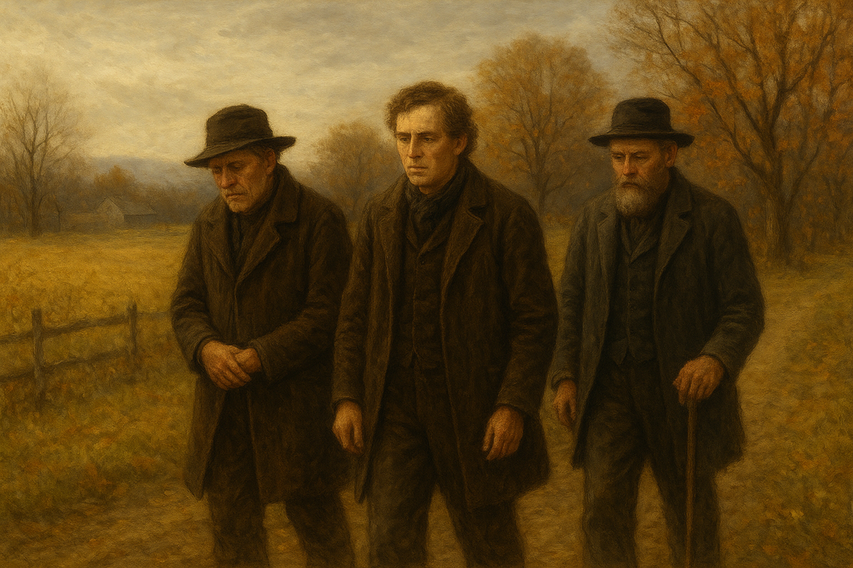
En busca de respuestas, Edson y un grupo de creyentes se retiraron a su granero para orar y reexaminar su fe, convencidos de que debía existir una explicación para su dilema.
Después del desayuno, Edson, junto a Owen Crosier y el Dr. F. B. Hahn, decidió caminar para visitar y consolar a algunos vecinos.
recursos-biblicos.com

Slide 8
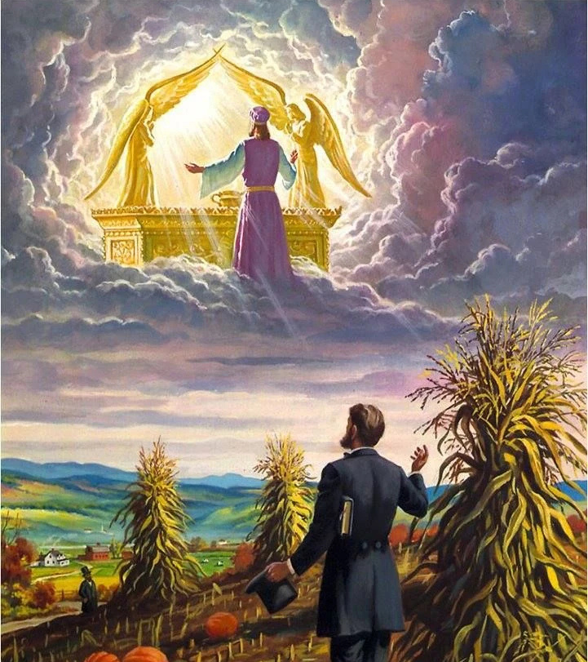
Fue en medio de este campo donde Edson tuvo una experiencia reveladora. Se detuvo abruptamente, y según su testimonio, tuvo una visión en la que el cielo se abría ante él.
20
22
recursos-biblicos.com

Slide 9

LECTURA
BÍBLICA
Éxodo 25: 8
recursos-biblicos.com

Slide 10
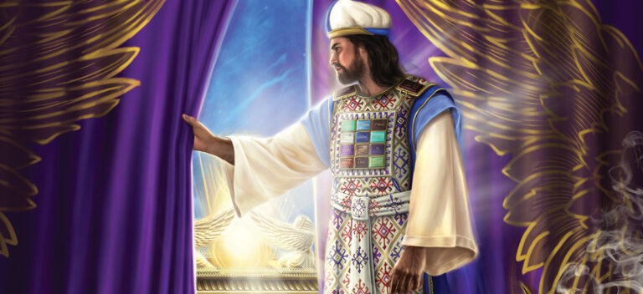
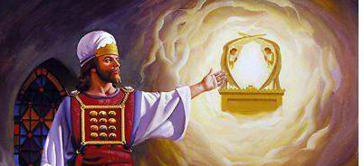
recursos-biblicos.com
En esta visión, observó a Jesús no viniendo a la Tierra, sino trasladándose del Lugar Santo al Lugar Santísimo del santuario celestial para realizar una obra intercesora antes de su segunda venida.
Esta revelación le dio un nuevo significado a la fecha del 22 de octubre: no marcaba el regreso de Cristo a la Tierra, sino el inicio de una nueva fase de su ministerio celestial. Esto, según Edson, fue el error en la interpretación de William Miller.

Slide 11
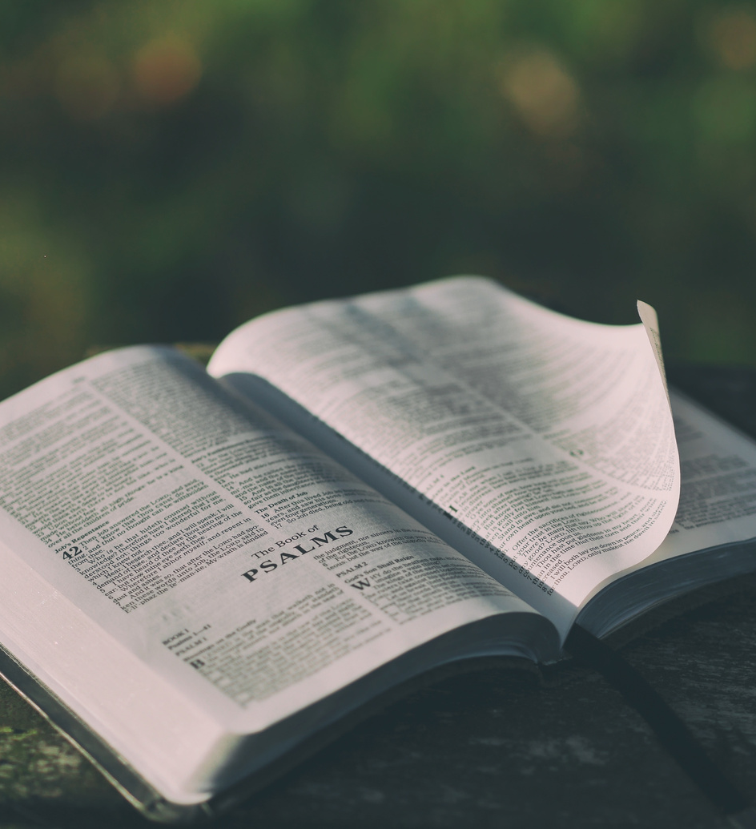
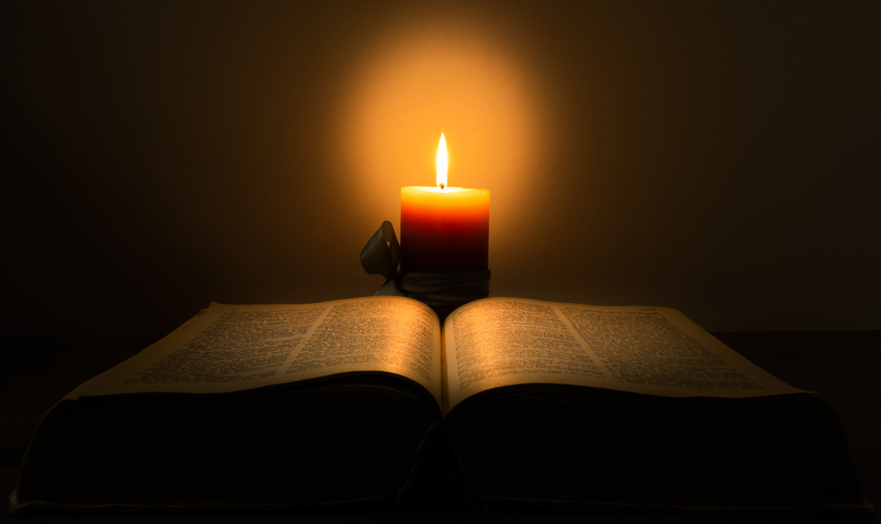
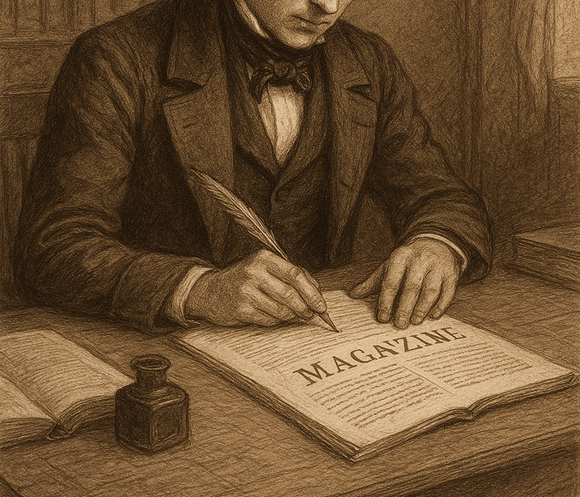
Impulsados por esta nueva comprensión, Edson, Crosier y Hahn se dedicaron a estudiar a fondo el tema del santuario. Sus conclusiones fueron publicadas en dos artículos.
1.
2.
Una primera versión en la revista "The Day Dawn" en 1845.
Un estudio más profundo y detallado en el "Day-Star" el 7 de febrero de 1846.
recursos-biblicos.com

Slide 12
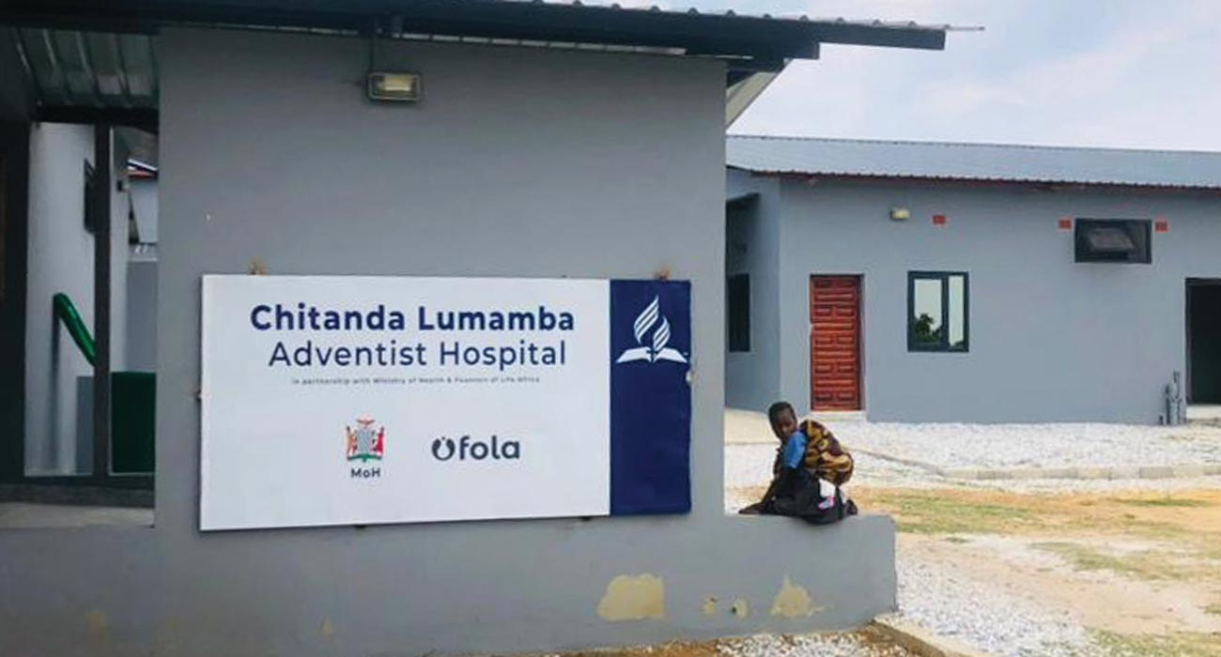
INFORME MISIONERO
“Un hospital que cambia vidas”
recursos-biblicos.com

Slide 13
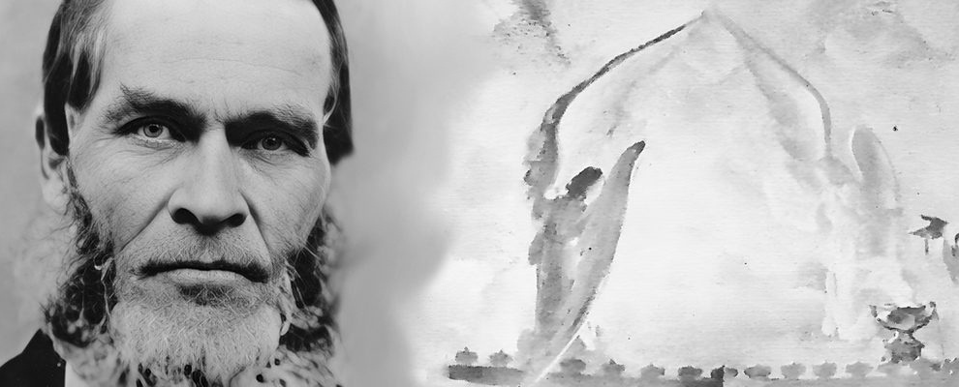
Posteriormente, Hiram Edson demostró su total compromiso con la causa. En 1852, vendió su granja para financiar la compra de la primera imprenta de la iglesia en 1855. A lo largo de su vida, fue ungido como anciano y, años más tarde, como ministro, jugando un papel fundamental en los primeros años del movimiento adventista.
recursos-biblicos.com

Slide 14

NUEVO HORIZONTE
DIOS DETUVO LA HEMORRAGIA
recursos-biblicos.com

Slide 15
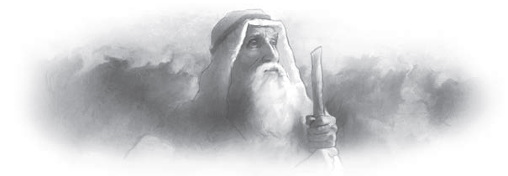
recursos-biblicos.com
REPASO DE LA LECCION NO. 12
Esta semana estuvimos estudiando «Te ruego que me muestres tu gloria», una experiencia que nos enseña a interceder por los pecadores y a relacionarnos personalmente con Dios.
“TE RUEGO QUE ME MUESTRES TU GLORIA”

Slide 16
CONCLUSION
Todos necesitamos tener en mente el tema del Santuario. Dios prohíbe que la charla que procede de labios humanos cercene la creencia de nuestros hermanos en la verdad de que hay un santuario en el cielo, y de que un modelo de ese santuario se construyó una vez en esta Tierra. El Señor desea que su pueblo se familiarice con ese modelo,teniendo en mente el santuario celestial donde Dios es todo y está en todo. Debemos mantener nuestra mente vigorizada por la oración y el estudio de la Palabra de Dios, de modo que podamos captar estas verdades» (Elena G. de White, Carta 233, 1904).
recursos-biblicos.com

Slide 17
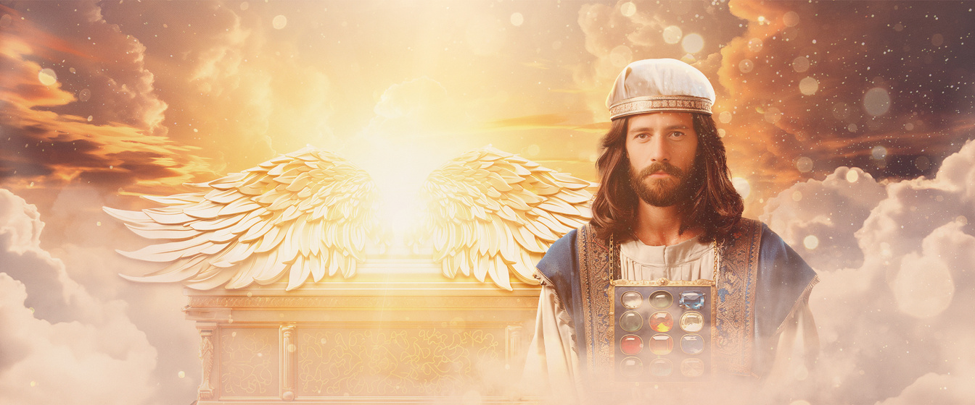
CONCLUSION
El santuario es real y es una verdad presente. Escudriñemos más las Escrituras, leamos de este tema para que estemos firmes en esta gran creencia que, como dijo la señora White: «La correcta comprensión del ministerio en el santuario celestial es el fundamento de nuestra fe» (El evangelismo, p. 165).
recursos-biblicos.com

Slide 18

HIMNO FINAL: 32, NOS REUNIMOS EN TU SANTUARIO.
recursos-biblicos.com

